Slide 1
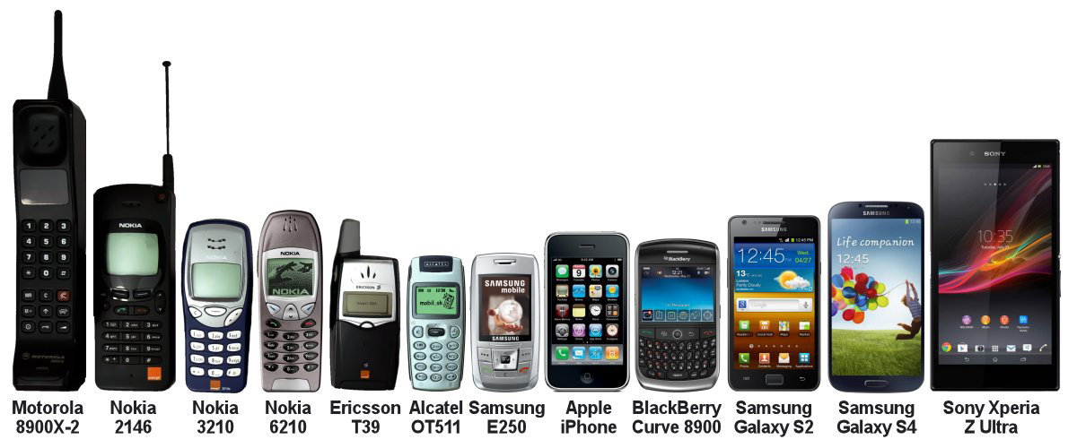
Handy
Adéla Šmídová

Slide 2
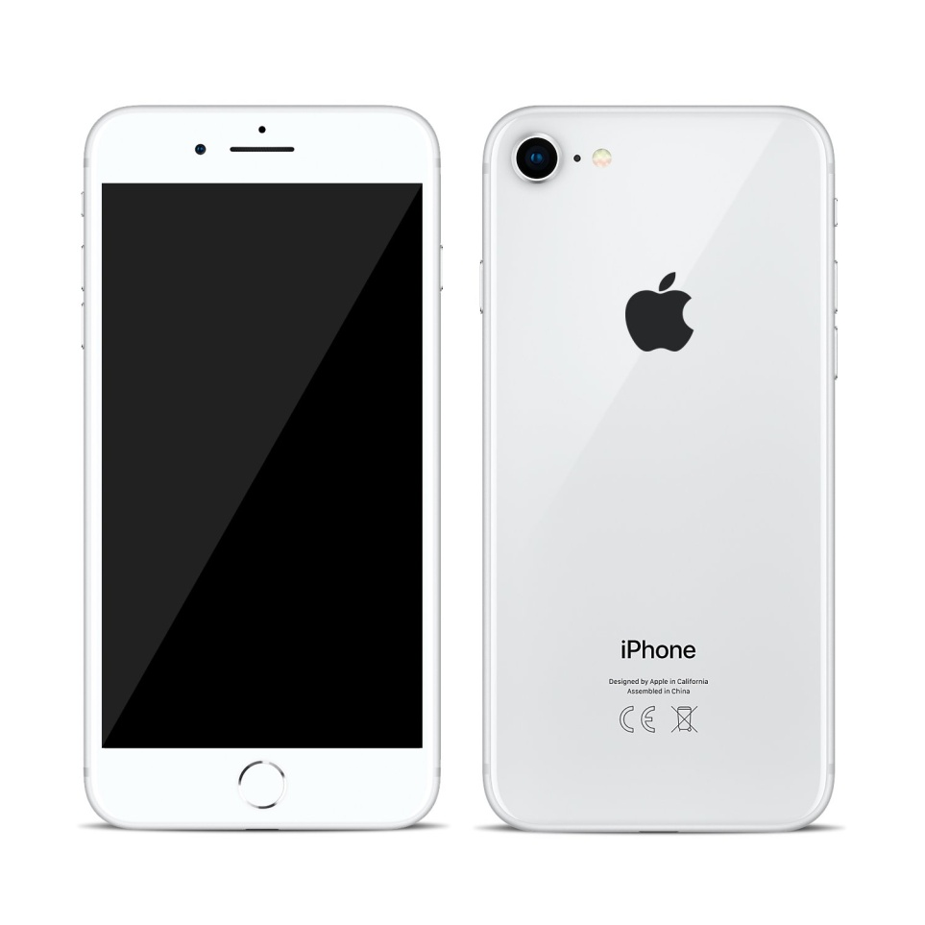
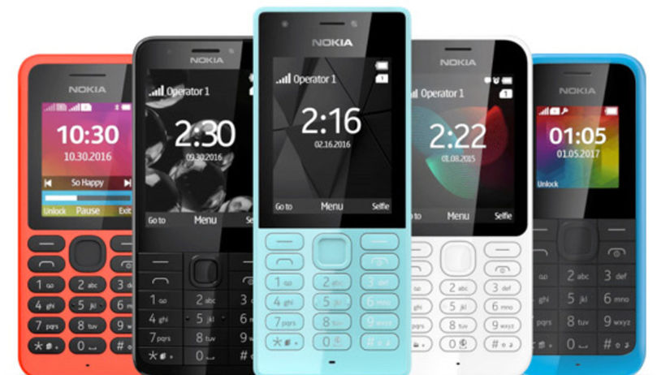
die Struktur
mit die Tasten
mit Touchscreen
Metal, Kunststoff, Glas

Slide 3
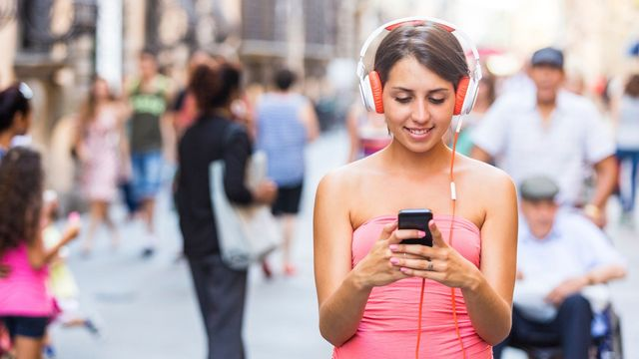
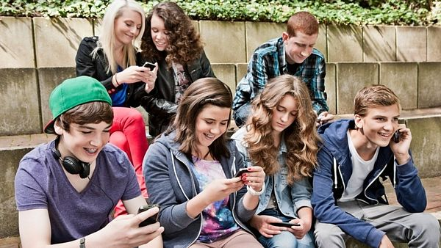
die Verwendung
der Wecker
die Uhr
die Kamera
die Spiele
die Musik

Slide 4
die Verwendung
Apps:
die Landkarte
soziale Vernetzung (Facebook, Instagram, Twitter,…)
E-Mail
Verkehrsverbindungen (Zug, Bus, U-Bahn,…) - -Abfahrtszeit und Ankunftszeit
Buche
Internet oder Datenverbindung

